Slide 1
Цель работы:
Ознакомиться с популярными аддитивными технологиями 3D-печати сложных металлических изделий;
Изучить причины появления деформаций и остаточного напряжения. Ознакомиться со способами их минимизирования
Ознакомиться с существующим программным обеспечением для прогнозирования деформаций и остаточного напряжения.
Провести прогнозирование остаточного напряжения и деформаций изделия в программном обеспечение по заданной 3D-модели.

Slide 2
Аддитивные технологии
Аддитивные технологии (от английского Additive Fabrication) – обобщенное название технологий, предполагающих изготовление изделия по данным цифровой модели методом послойного добавления материала
Область применения аддитивных технологий:
строительство;
сельскохозяйственная промышленность;
машиностроение;
судостроение;
космонавтика;
медицина и фармакология.

Slide 3
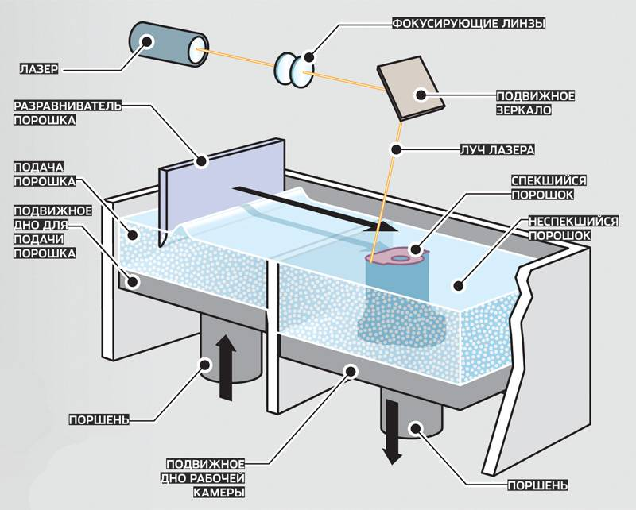
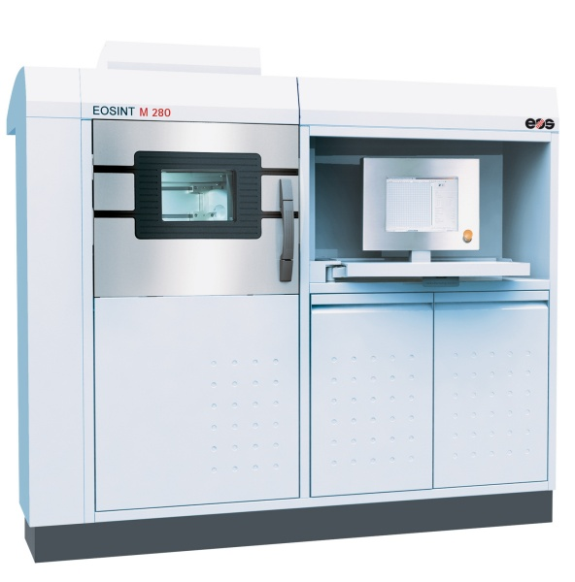
SLM или Selective laser melting
Это технология производства сложных изделий посредством лазерного плавления металлического порошка по математическим CAD-моделям
камера SLM-машины заполнена инертным газом (аргоном или азотом).

Slide 4
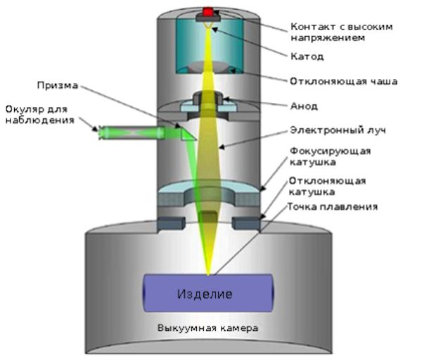
EBM или Electron Beam Melting
Электронно-лучевая плавка.
Главное отличие от SLM заключается в использовании электронных излучателей (т.н. электронных пушек). В основе технологии лежит использование электронных пучков высокой мощности для сплавки металлического порошка в вакуумной камере.

Slide 5
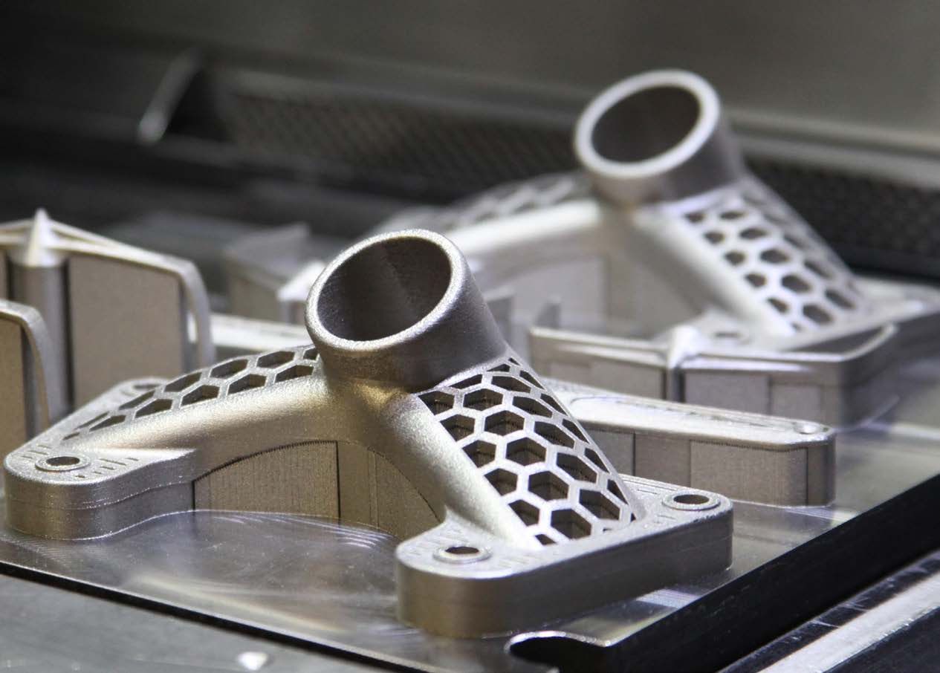
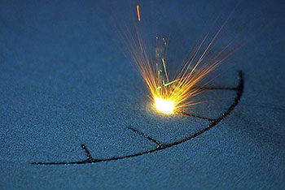
DMLS или direct metal laser sintering
В технологие DMLS частицы порошка нагреваются меньше и спекаются между собой, не переходя в жидкую фазу, а в SLM лазер расплавляет металлический порошок.
Печатать можно практически из любого металла и сплава, находящихся в форме порошка. Титан, сталь, нержавейка - все это может использоваться для производства детали.

Slide 6
Остаточное напряжение
Остаточное напряжение появляется в изделие в процессе термообработки, при переходе из жидкого агрегатного состояния в твёрдое, при механической воздействие или обработке.
Остаточное напряжение приводит к уменьшению прочности и максимально допустимой нагрузки, на которую будет рассчитано изделие.

Slide 7
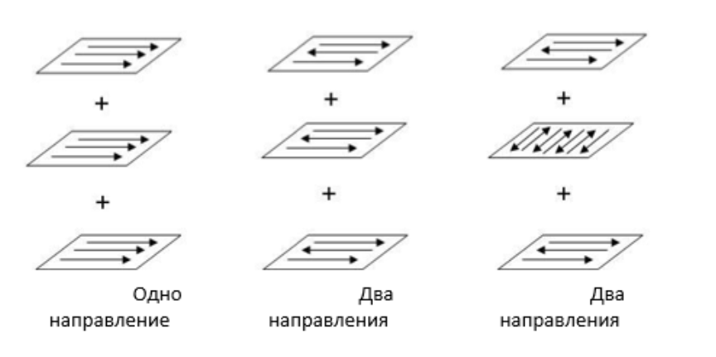
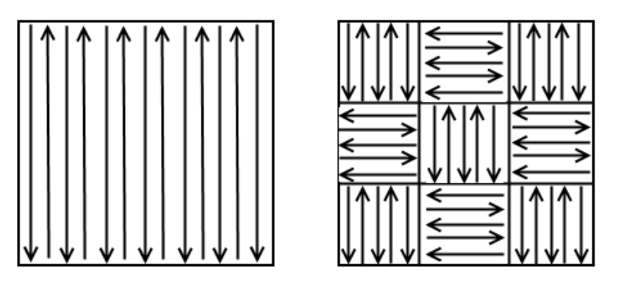
Способы устранение
Термическая обработка
Изостатическое газовое прессование
Использование комбинированных схем направлений движения лазера
Подбор температурных режимов плавления/спекания
Использование дополнительных опор и поддержек

Slide 8
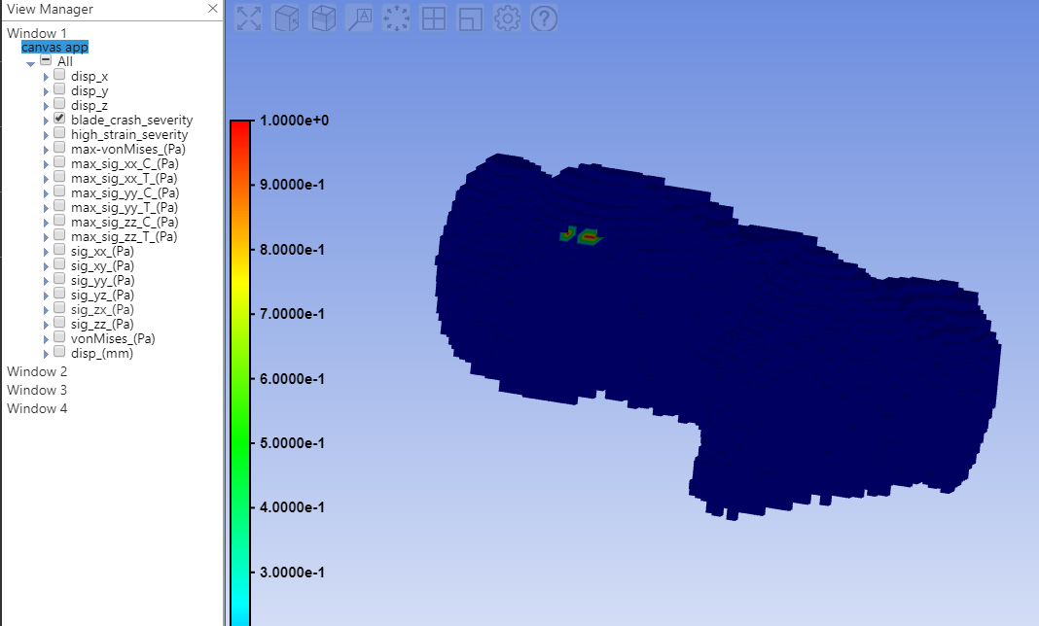
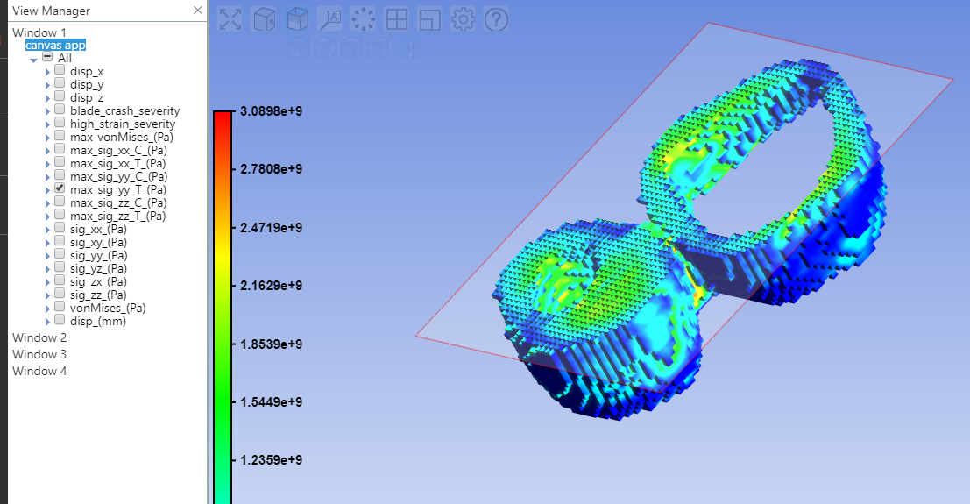
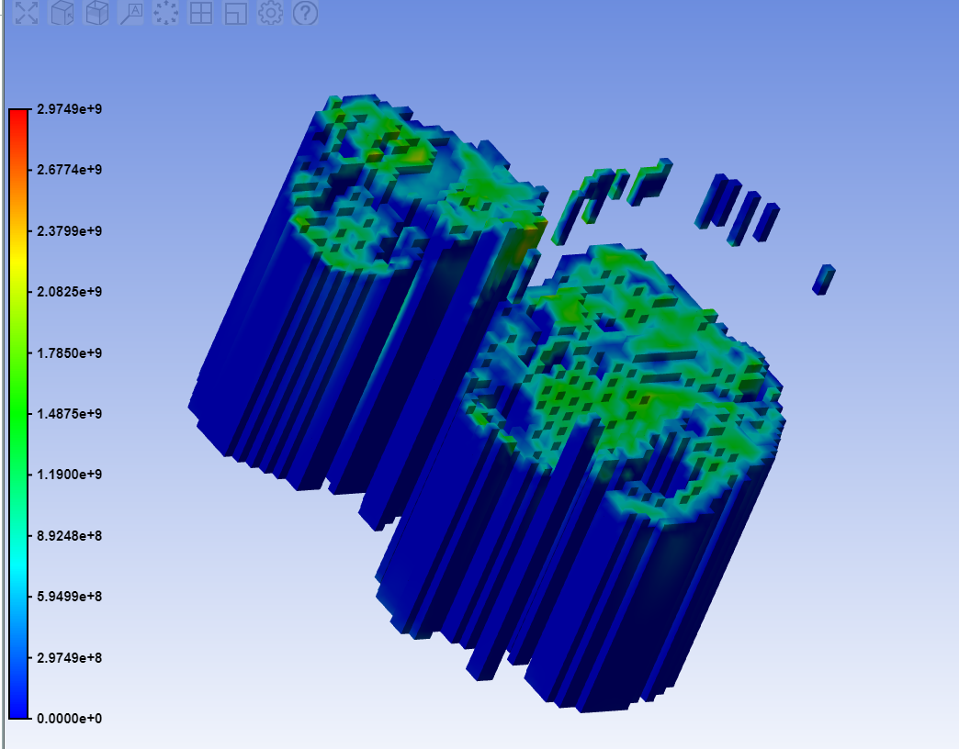
Прогнозирование остаточного напряжения
ANSYS Additive инструмент моделирования точной формы детали, получаемых в процессе 3D-печати

Slide 9
Заключение
Изучены технологии аддитивного производства сложных металлических конструкций
Изучены способы устранения остаточных напряжений и усадочных деформаций
Произведено прогнозирование остаточных напряжений вызванного неравномерными циклическими температурными воздействиями и способы их устранения в ANSYS Additive.

Slide 10
Федеральное государственное автономное
образовательное учреждение высшего профессионального образования
«Волгоградский государственный университет»
институт математики и информационных технологий
кафедра информационных систем и компьютерного
моделирования
Информационная модель программного комплекса для расчета остаточного напряжения и деформаций металлоконструкций
Работу выполнил:
студент группы ПРИ-171 Губенко И.Б.
Научный руководитель:
к.ф.-м.н., доц. каф. ИСКМ Храпов С.С.
Волгоград 2021

Slide 11
Цель работы:
Ознакомиться с технологиями с аддитивными производства сложных металлических изделий, методами расчета остаточного напряжения и деформаций;
Разработать диаграмму Ганта, включающую этапы планирования разработки программного комплекса.
Разработать и описать структуру программного комплекса в рамках диаграмм, отражающих структуру, состояния и способы использования программы.

Slide 12
Требования к программному комплексу
разрабатываем программный комплекс включает себя модули:
для расчета остаточного напряжения и деформаций металлоконструкций
модуль представления расчетов в воксельном виде с выделенными участками подверженными остаточному напряжения и деформациям
модуль визуализации модели в интерфейсе программы

Slide 13
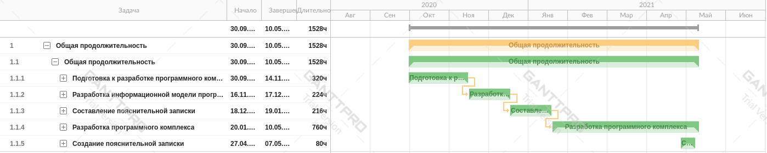
Диаграмма Ганта
— это популярный тип столбчатых диаграмм, который используется для иллюстрации плана, графика работ по какому-либо проекту.
Рисунок 1 — Диаграмма Ганта

Slide 14
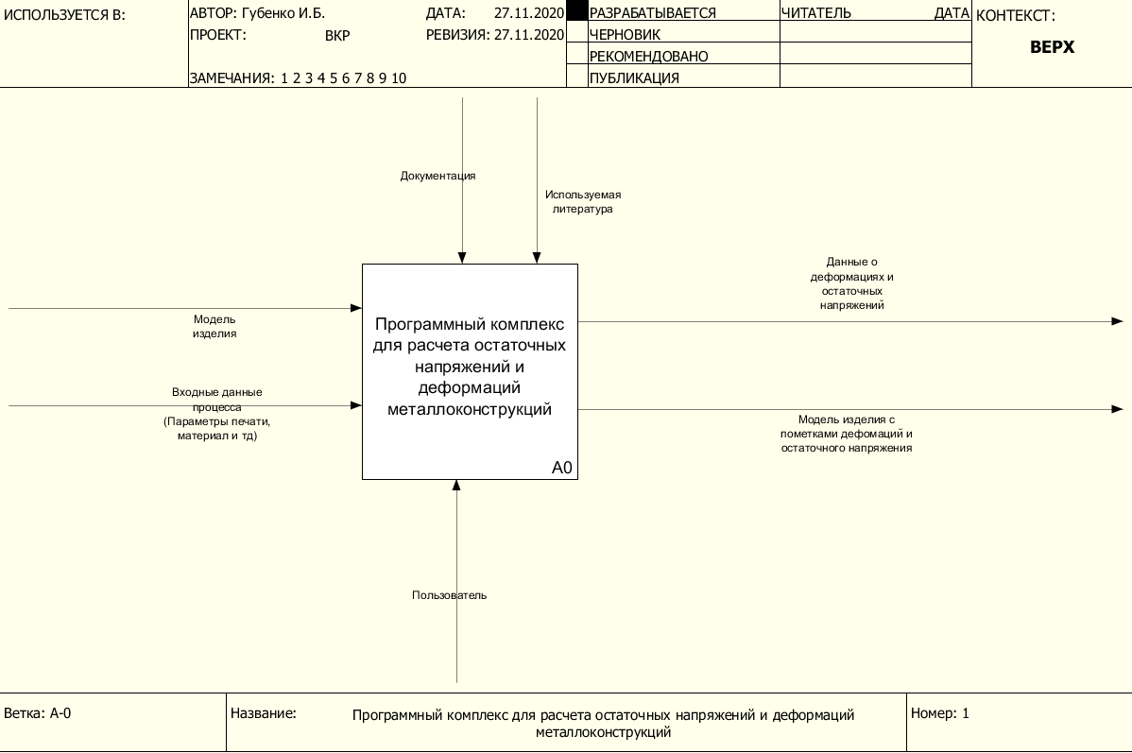
Диаграмма IDEF0
IDEF0 — методология функционального моделирования (англ. function modeling) и графическая нотация, предназначенная для формализации и описания бизнес-процессов.
Рисунок 2 — Диаграмма IDEF0

Slide 15
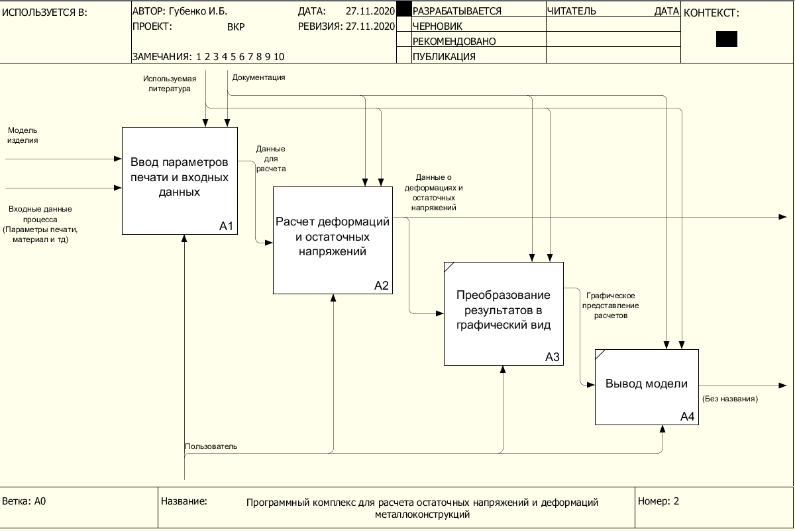
Диаграмма IDEF0
Рисунок 3 — Декомпозиция основного процесса IDEF0

Slide 16
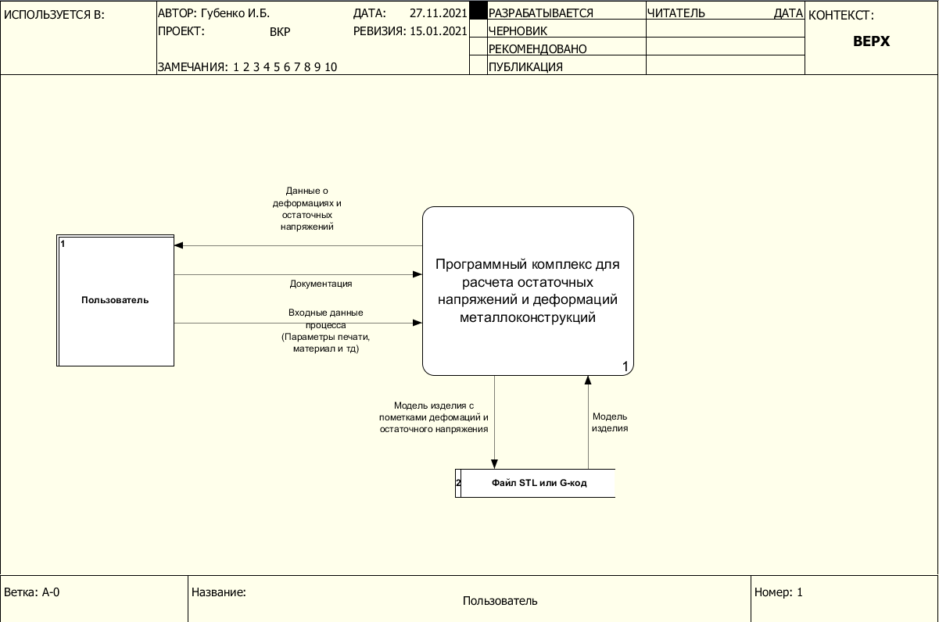
Диаграмма поток данных DFD
DFD — общепринятое сокращение от англ. data flow diagrams — диаграммы потоков данных. Так называется методология графического структурного анализа, описывающая внешние по отношению к системе источники и адресаты данных, логические функции, потоки данных и хранилища данных, к которым осуществляется доступ.
Рисунок 4 — Диаграмма потоков данных

Slide 17
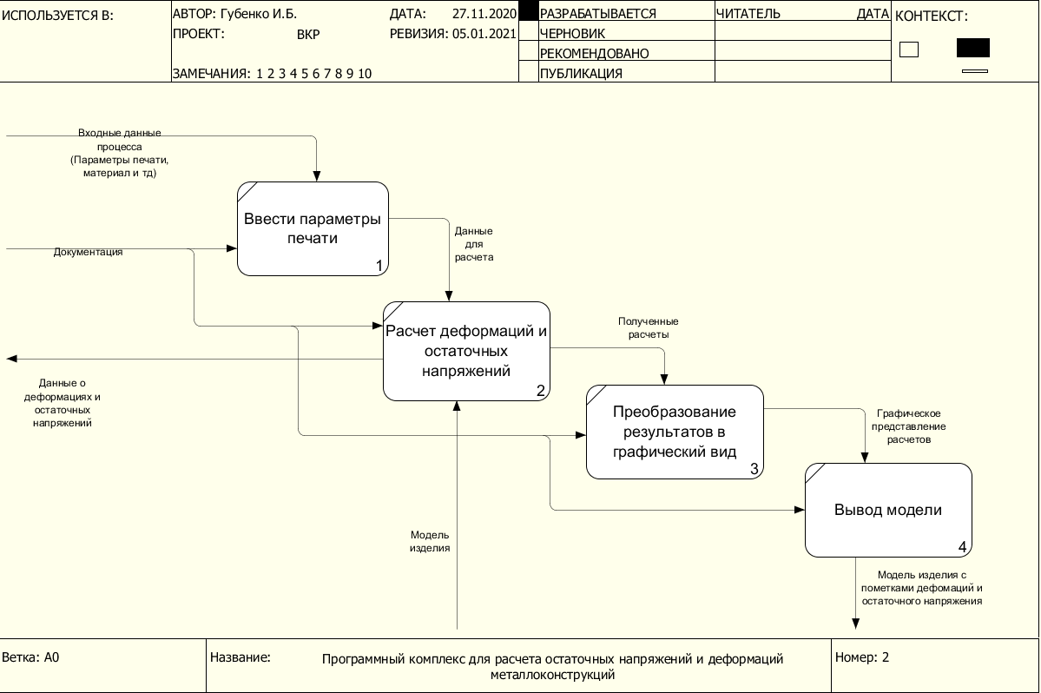
Диаграмма поток данных DFD
Рисунок 5 — Декомпозиция основного процесса DFD

Slide 18
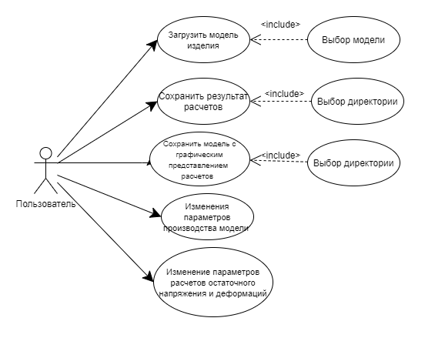
Диаграмма вариантов использования
Диаграммы вариантов использования описывают взаимоотношения и зависимости между группами вариантов использования и действующих лиц, участвующими в процессе.
Рисунок 6 — Диаграмма вариантов использования

Slide 19
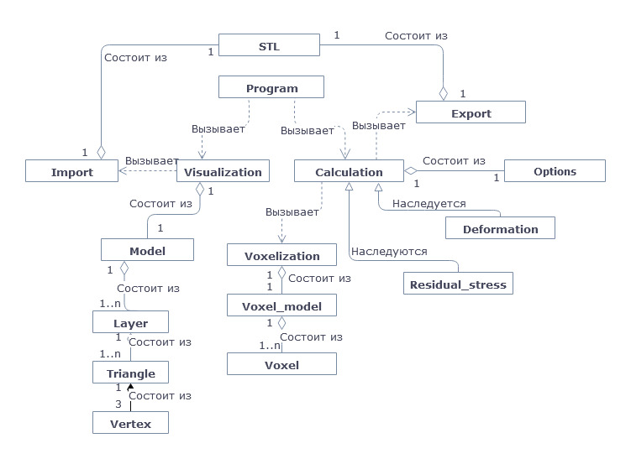
Диаграмма классов UML
Диаграмма классов (англ. class diagram) — структурная диаграмма языка моделирования UML, демонстрирующая общую структуру иерархии классов системы,
Рисунок 7 — Диаграмма классов

Slide 20
Заключение
Создана модель информационной системы программного комплекса для расчета остаточного напряжения и деформаций металлоконструкций
Создана диаграмма Ганта
Создана диаграмма IDEF0
Создана диаграмма DFD
Создана диаграмма вариантов использования
Создана диаграмма классов

Slide 21
